Slide 1

Asignatura Administración Estratégica
TEMA II : EL PROCESO ESTRATÉGICO
Profesor: MSc.Daliannis Abad Suárez

Slide 2
Sumario:
II.1. Evolución de la ciencia de la Dirección y la necesidad de la Dirección Estratégica.
II.2. Conceptos esenciales de la estrategia.
OBJETIVO
Explicar la orientación al cliente y el enfoque estratégico, comprendiendo la necesidad de la dirección estratégica.

Slide 3
Actividades
El aumento del nivel de turbulencia del entorno, rasgo característico de la etapa actual, unido a la dificultad para predecir el futuro dada la incertidumbre, y la necesidad de desarrollar la capacidad de anticipación, respuesta y de cambio de las organizaciones implican la necesidad de nuevos paradigmas en la ciencia de la Dirección y en la práctica directiva
El logro de una orientación al cliente generalmente requiere el desarrollo de una estrategia que permita la materialización de la intención de satisfacer las necesidades y deseos de los clientes, lo que constituye, en última instancia, la razón de ser de la organización.

Slide 4
El proceso de formación de la estrategia constituye el contenido fundamental de este tema, el cual sigue la lógica siguiente:

Slide 5
El término estrategia tiene un origen militar y en su desarrollo se ha ampliado su alcance a prácticamente todos los procesos.
Cada autor define la estrategia de forma diferente atendiendo a su concepción, para algunos es un patrón de comportamiento arraigado en la cultura organizacional, para otros , constituye una posición, equivalente a la concepción militar, mientras para otros es una perspectiva, una maniobra de acuerdo a las circunstancias y para una gran cantidad de especialistas un plan a largo plazo.

Slide 6
Tácticas
“Conjunto de reglas para la instrucción y ejercicio de la tropa para la realización de las operaciones militares”
“Método o sistema para realizar una cosa y alcanzar un objetivo”
Diccionario de la Real Lengua Española
Son las formas de moverse de la estrategia a la acción
Son las fuentes de la acción
Son a corto plazo en su perspectiva
Representan las múltiples vías para garantizar la estrategia
Poseen un enfoque operativo

Slide 7
Algunas definiciones de estrategias
"La estrategia es el plan que integra las mayores metas, políticas y acciones secuenciales de una organización en un todo. Una estrategia bien formulada ayuda a ordenar y asignar los recursos de la organización en una posición única y viables, acorde con sus logros y deficiencias, anticipando los cambios del entorno y las contingencias con inteligente oposición"
Quinn J.
Strategic for Change: Logical Incrementalism.

Slide 8
"La estrategia es el modelo de objetivos, propósitos o metas, condición necesaria para definir el negocio que tiene o tendrá la compañía y qué tipo de compañía es o será"
Andrews K. The concept of Corporate Strategy.
Son programas generales de acción que llevan consigo compromiso de énfasis y recursos para poner en práctica una misión básica. Son patrones de objetivos, los cuales se han concebido e iniciado de tal manera, con el propósito de darle a la organización una dirección unificada.
Koontz.

Slide 9
Estructurar y dirigir el proceso de conversión de recursos para mejorar la consecución de los objetivos.
Igor Ansoff.
Cinco definiciones con ¨P¨.
Plan: Curso de acción definido conscientemente, una guía para enfrentar una situación ¨adelantos¨ y desarrolladas conscientemente dirigidas hacia un propósito.
Maniobra (Ploy): Dirigida a derrotar a un oponente o competidor.
Patrón: De comportamiento en el curso de acciones de una organización.
Posición: Identifica la localización de la organización en el entorno en que se mueve.
Perspectiva: Relaciona a la organización con su entorno, que la lleva a adoptar determinados cursos de acción.
H. Mintzberg.

Slide 10
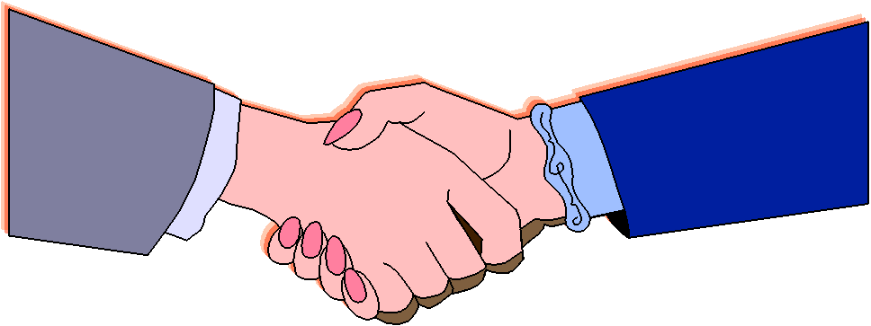
En lo que existe acuerdo es que constituye un medio para la obtención de los propósitos, fines y objetivos de una organización y que se refiere tanto a la organización como a su ambiente, que su esencia es compleja y que tiene en cuenta tanto el contenido como el proceso y que comprende varios procesos de pensamiento.

Slide 11
ESTRATEGÍAS
“La estrategia es el producto de un conjunto de acciones lógicas y creativas aplicables que conducen a la formulación de objetivos amplios, de políticas principales y de asignación de recursos para lograr las metas trascendentales de una organización, en la búsqueda de una mejor posición competitiva y una respuesta más coherente ante el entorno actual y futuro”
(Rogelio Gárciga)

Slide 12
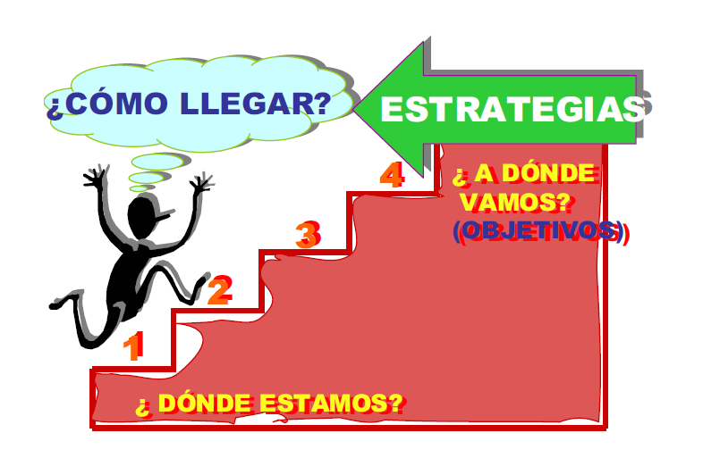
Fig. Estrategias: el cómo llegar.
“Las estrategias constituyen el cómo alcanzar los objetivos”
(Rogelio Gárciga)

Slide 13
Según un informe de la Revista Fortune (Vogel, 2004) nueve de cada diez estrategias aprobadas por la dirección de una empresa nunca llegan a implementarse operativamente. ¿Por qué?
1. Porque la misma no es comunicada a todo el personal.
2. Porque no están alineadas con los objetivos personales de quienes las tienen que aplicar.
3. Porque no se vincula la estrategia con los objetivos a largo plazo de la empresa.
4. Porque no se identifican indicadores de desvíos o aciertos (falta control de gestión).
5. Porque no se definen los factores claves del éxito.
6. Porque no se evalúan a priori las competencias del personal responsable de la ejecución del plan.
Nótese que la causa fundamental radica en los recursos humanos, y en los procesos de implantación y control de la estrategia en particular.

Slide 14
Características de la estrategia
• Dan una visión de futuro, con carácter activo y anticipante.
• Aportan un marco para la dirección unificada de la organización en función de sus metas principales.
• Orientan los recursos y los concentran en el desarrollo de ventajas competitivas.
• Indican la necesidad de adaptación sistemática al entorno.
• Enfatizan en encontrar posiciones más favorables.
• Enmarcan las acciones futuras, considerando diversos y probables escenarios.
• Tienen un impacto final importante.

Slide 15
La esencia de la estrategia consiste en una intencionada gestión del cambio hacia el logro de ventajas competitivas, en cada negocio en el que se halla comprometida la empresa.
La dirección estratégica se refiere a la toma de decisiones sobre los problemas más importantes que se presentan en una organización, pero también ha de procurar formular una estrategia y ponerla en práctica.
En ella (DE) se deben definir y perfilar los cuatro componentes básicos de toda estrategia y que podemos identificar con cuatro actividades básicas que son:

Slide 16
1. El ámbito o campo de actividad (Scope). Con él se pretende delimitar el campo de actuación de la empresa, es decir, la amplitud y características de su relación productiva con el entorno socioeconómico, se trata de delimitar cuál es o cuáles son los negocios en los que piensa participar la empresa, definiéndolos en términos de producto y en términos de mercado.
Ha de estar definido como una cartera de negocios o de actividades formada por la combinación de producto-mercado en los que la empresa desea trabajar. Tener una visión dinámica de este aspecto, ver cómo se piensa va a evolucionar esta cartera de actividades, analizando tres dimensiones que pueden definir una actividad o nicho de mercado: mercados, tecnologías y necesidades.

Slide 17
2. Las capacidades o competencias distintivas. Se incluyen en este componente los recursos (físicos, técnicos, financieros, humanos,....) y las habilidades (tecnologías, organizativas, directivas,....) presentes y potenciales que posee y domina la empresa.
Están en función de: las características de su personal, los métodos y tecnologías que apliquen y, por último, la organización y su sistema de valores.
Estas son las que hacen a la empresa capaz de obtener determinados resultados a partir de sus activos materiales y financieros; haciendo la empresa más competitiva en unas u otras actividades.

Slide 18
3. Las ventajas competitivas: Son las características que la empresa puede y debe desarrollar para obtener y/o reforzar una posición de ventaja frente a sus competidores.
La empresa en un entorno competitivo no sólo debe ser capaz de trabajar en una actividad determinada, sino que debe intentar hacerlo mejor que las otras empresas que participan en esa misma actividad.
Este potencial privilegiado de la empresa puede resultar de la posesión de algunos recursos o competencias clave como, por ejemplo, el acceso a una materia prima, unos equipos tecnológicamente perfeccionados, una patente, un personal especializado, una cultura motivadora o un liderazgo marcado.

Slide 19
4. La sinergia: Implica la búsqueda del efecto sinérgico positivo, es decir, la explotación de interrelaciones entre distintas actividades, recursos, habilidades, unidades organizativas, de la empresa para conseguir que el conjunto permita crear más valor que el que se derivaría de una actuación separada de dichos elementos o partes, y que debe resultar del equilibrio entre el ámbito de la actividad, las competencias distintivas y las ventajas competitivas.
Sería erróneo estudiar los tres elementos anteriores de una forma independiente, se deben buscar las complementariedades positivas entre estos tres componentes de la estrategia, de forma que se obtenga el mayor grado de eficacia posible.

Slide 20
La Eficiencia:
Es obtener los máximos resultados con el mínimo de gastos. Un administrador eficiente es aquél que logra mayor producción (resultados, productividad, desempeño) con relación a los insumos (trabajo, materiales, dinero, tiempo) necesarios para lograrla.
Dicho de otra manera, los administradores deben influenciar para minimizar el costo de los recursos utilizados para lograr un producto dado.
O a la inversa, elevar al máximo los resultados por una cantidad de insumos dada es considerado eficiente.
La Efectividad:
Es la habilidad para “hacer las cosas correctas” o hacer que las cosas se logren.
Esto incluye la selección de los objetivos más apropiados y los métodos adecuados para alcanzar los objetivos.
Los administradores efectivos seleccionan las cosas correctas que han de hacerse y el método correcto para lograr que se hagan.
La Eficacia:
Es el secreto del éxito para toda organización.
“Lo oportuno NO es cómo hacer las cosas correctas, SINO encontrar las cosas correctas que hacer, y concentrar en ellas los recursos y esfuerzos”.
De ahí, que el concepto de eficacia surge por la necesidad de que los administradores busquen las cosas en el entorno de la organización.

Slide 21
Eficiencia: Concierne a la forma en que se logran los objetivos basado en la relación imputs utilizados – outputs obtenidos
Eficacia: Concierne al grado en el cual se logran los objetivos, basándose en la relación OUTPUTS – obtenidos / OUTPUT deseados

Slide 22
Conclusiones
Los principales rasgos comunes y de los principales aportes que conceptualiza el término estrategia.
La estrategia como un proceso interactivo entre la empresa y el entorno.
La estrategia implica un planteamiento de misiones y objetivos a largo plazo.
La estrategia debe establecer conscientemente objetivos a corto plazo o de carácter operativo, con la consiguiente adecuación de medios en su etapa de implementación.
La estrategia persigue defender y mejorar la competitividad de la empresa y de sus unidades de negocio.
Todos los autores parten de considerar la estrategia como un medio para prever y dirigir el crecimiento de la empresa, es decir, están dirigidos hacia el refuerzo de la posición económica en el mercado en que operan o ambos.

Slide 23
Preguntas de Comprobación
1. A continuación se te presentan diferentes ideas que corresponden a un mismo significado, debes identificar cuando es el término EFICIENCIA y cuando es el término EFICACIA:
1.Capacidad de disponer de alguien o de algo para conseguir un efecto determinado
2. Capacidad de lograr el efecto que se desea o se espera.
3. “Hacer bien las cosas”
4. “Lo pertinente no es cómo hacer las cosas correctas, sino encontrar las cosas correctas que hacer, y concentrar en ellas los recursos y esfuerzos”
5. Habilidad para disminuir el uso de recursos para alcanzar las metas
6. Habilidad para determinar los objetivos adecuados
2. Mencione y explique los cuatro componentes o actividades básicos de toda estrategia.

Slide 24
Bibliografía
Bibliografía Básica:
Estrategia organizacional, Colectivo de autores.
Bibliografía Complementaria:
Barreiro, Luis, Alma Hernández e Ileana Díaz. Marketing en Cuba: dónde nos encontramos. En Folletos Gerenciales (Cuba). Año VIII Número 11 Nov. 2004
Barreiro, Luis. Marketing o ventas: he ahí el problema. En Revista Espacio (Cuba). No. 7 enero-abril 2002
Díaz, Ileana et al. Estrategia organizacional. La Habana: Editorial Félix Varela, 2009
Kotler, Philip. Dirección de Marketing: análisis, planificación, gestión y control. Madrid: Pearson Educación, S.A., 2000

Slide 25
Materiales complementarios:
Materiales contenidos en la carpeta Estudiantes (digital)

Slide 26
Orientación del Seminario No. 1
Seminario No.1
Tema 2: EL PROCESO ESTRATÉGICO
Título: El proceso estratégico
Objetivos:
• Conocer las diferentes escuelas de pensamiento estratégico.
• Identificar los elementos fundamentales de los modelos de proceso estratégico.
• Comprender la necesidad de la adaptación de la estrategia a la realidad de los contextos organizacionales.
Tipo de seminario: Ponencia (Power Poing).

Slide 27
Tareas prácticas:
1. ¿Por qué diferentes autores han tratado de clarificar el paradigma de la Dirección Estratégica? ¿Considera productiva estas discusiones?
2. Analice la tabla No. 2.1 donde se sistematizan las escuelas de pensamiento estratégico según la clasificación del profesor Henry Mintzberg y sus aspectos más relevantes, así como la figura 2.6 en la que se precisan los enfoques correspondientes a cada una de estas escuelas; lo que le permitirá obtener una visión comparativa de las mismas.
3. Lea el Apéndice no.1 del Capítulo 2 y el material ANEXOS: Escuelas estratégicas y señale los elementos que las distinguen. Precise el nombre de los autores más representativos de cada escuela.
4. ¿A qué atribuye usted la existencia de diferentes enfoques en el pensamiento estratégico?

Slide 28
5. Realice una comparación entre los diferentes modelos de proceso estratégico que se presentan en el texto y otros que conozca o haya podido encontrar y determine los elementos comunes a estos modelos. Busque en la bibliografía el concepto de estos elementos.
6. Lea el recuadro ilustrativo Hotel Raquel y explique las razones que aconsejan tener un grado elevado de flexibilidad con respecto a las estrategias intencionadas y deliberadas. Reflexione y escriba un alegato con los argumentos que utilizaría para convencer a un directivo de la necesidad de tener un observatorio o sistema de vigilancia del entorno a los efectos de realizar los ajustes a la estrategia explicita.
7. En las condiciones actuales, ¿es posible el desarrollo de estrategias en organizaciones atendiendo solamente a estrategias deliberadas?
8. ¿Por qué el proceso estratégico se desarrolla de manera deliberada y emergente?

Slide 29
Evaluación:
Se tendrá en cuenta:
Calidad de las participaciones.
Dominio del contenido.
Conocimiento de la bibliografía.
Dominio de la terminología científica.
Calidad en la preparación.

Slide 30


